Slide 1
VOLVO方案设变增加费用说明
2025/06/06

Slide 2
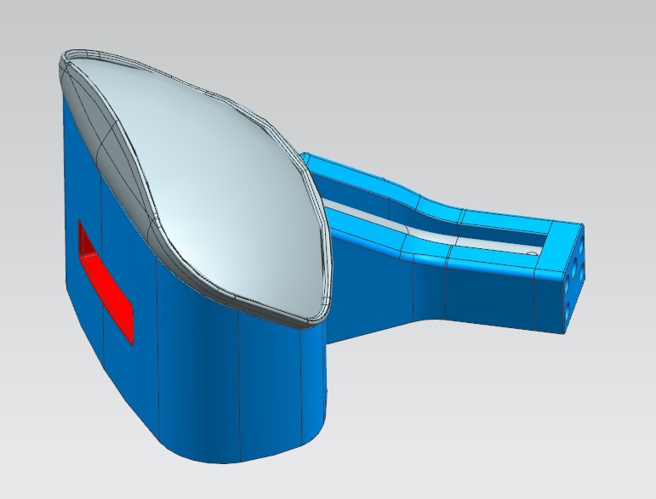
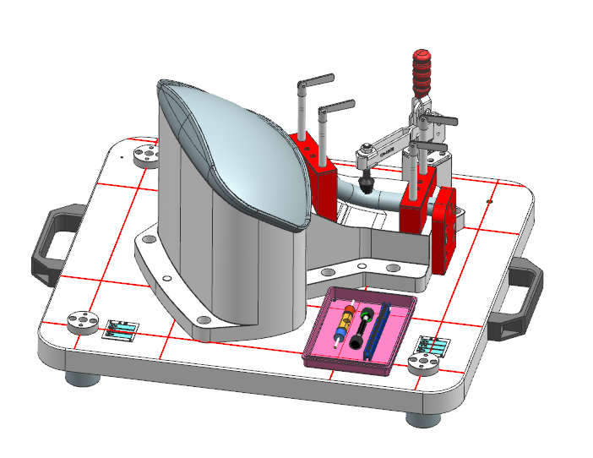
韩国前下镜总成检具
初版
终版
注：1、增加了一块三坐标6061/45#材质底板（根据底板的长宽及厚度会相应的增加费用，费用的产生包括材料本身及加工的时间）
2、增加了夹具 3、增加了夹紧镜杆机构（由加工产生，需要加工的机构体积小，加工的精细程度高）

Slide 3
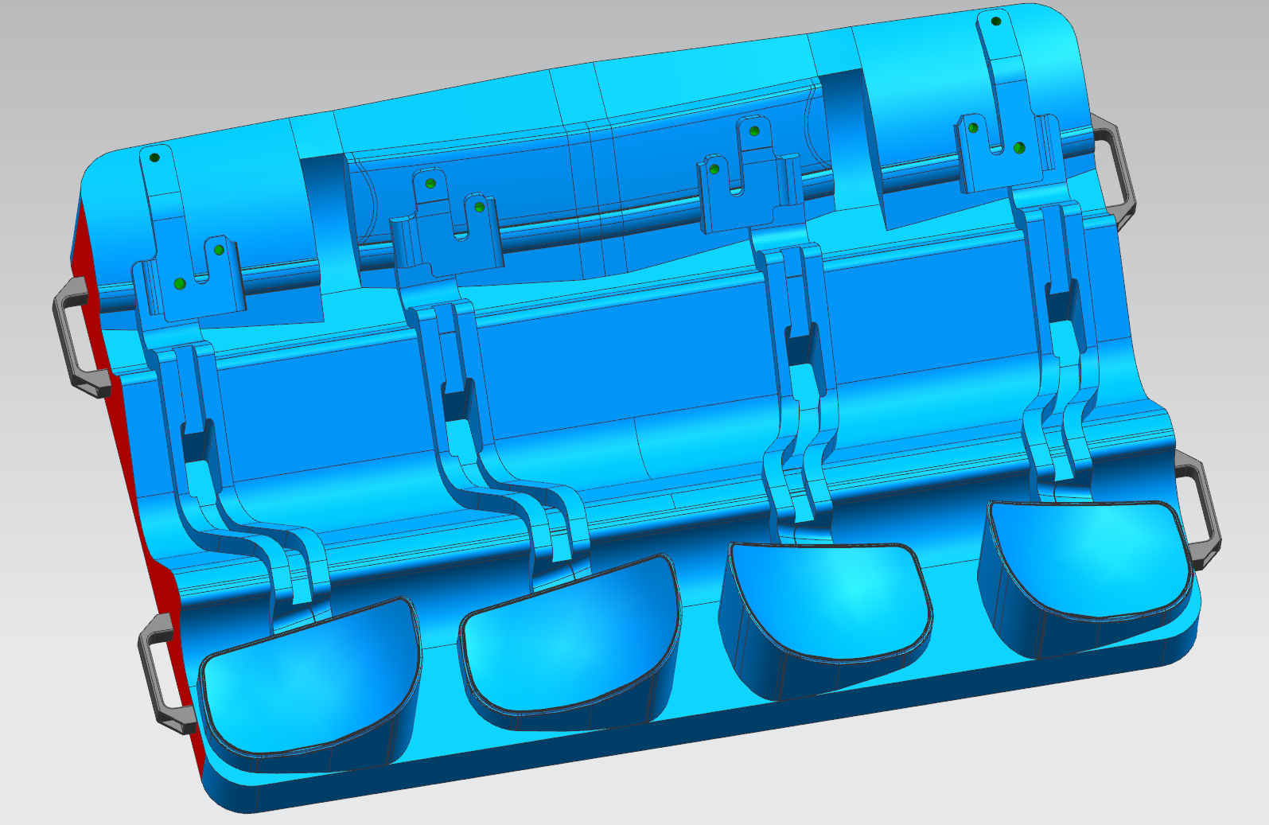
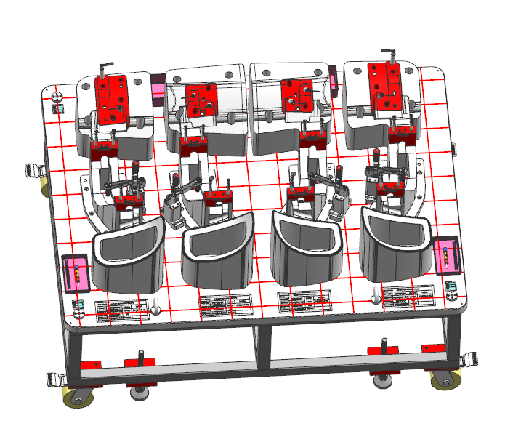
左右舵前下镜总成检具
初版
终版
注：1、增加了一块三坐标6061/45#材质底板（根据板材的长宽及厚度会相应的增加费用，费用的产生包括材料本身及加工的时间，图中板材过大加工时间会相应增长）
2、增加了夹具
3、增加了夹紧镜杆机构（由加工产生，需要加工的机构体积小，加工的精细程度高）
4、增加了底部骨架（骨架每个部分都需要精准定位，保证焊接的准确度，大型骨架需要的制作时间过长，制作费用产生包括材料本身、焊接程度及焊接时间）

Slide 4
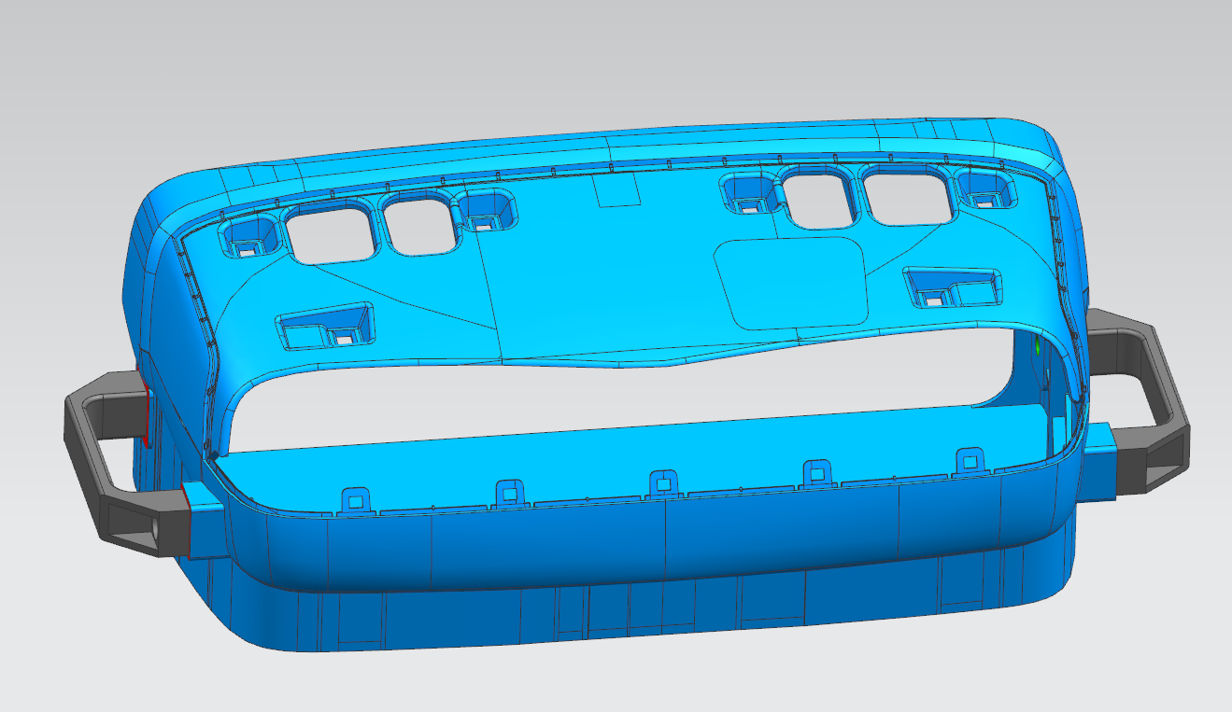
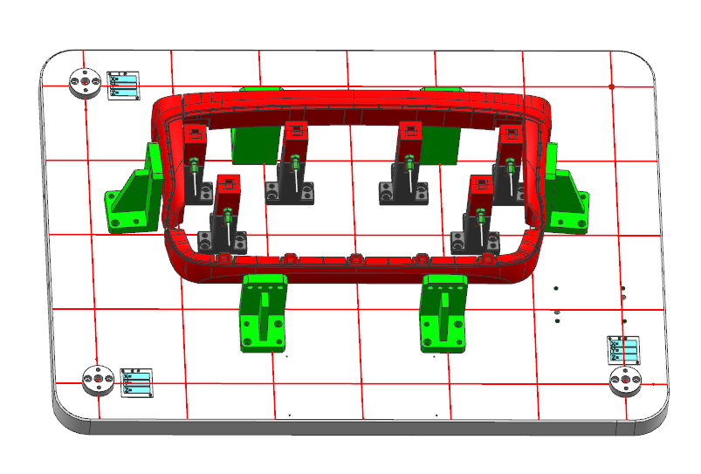
主镜后盖检具
初版
终版
注：1、增加了一块三坐标6061/45#材质底板（根据底板的长宽及厚度会相应的增加费用，费用的产生包括材料本身及加工的时间）
2、增加了一拖六开合机构（需要加工的开合机构产品体积过小，加工的精细程度很高，因此在加工方面需要的费用和时间很高）

Slide 5
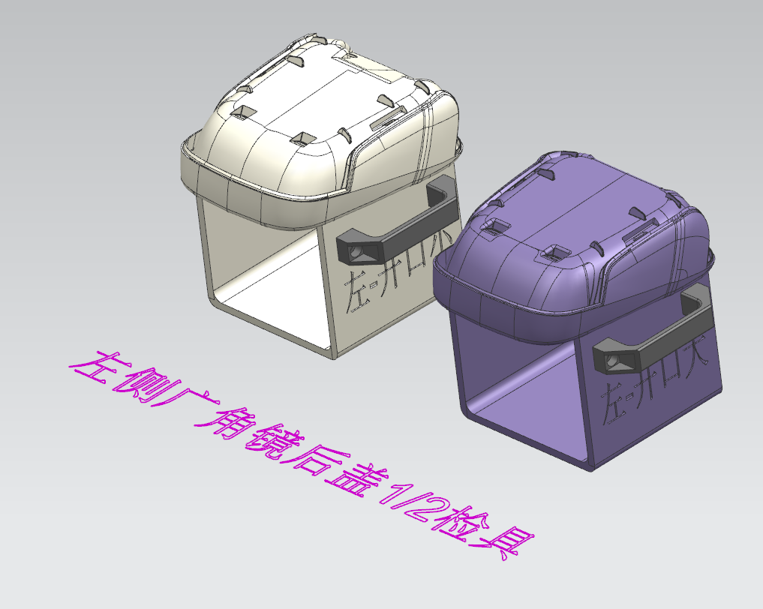
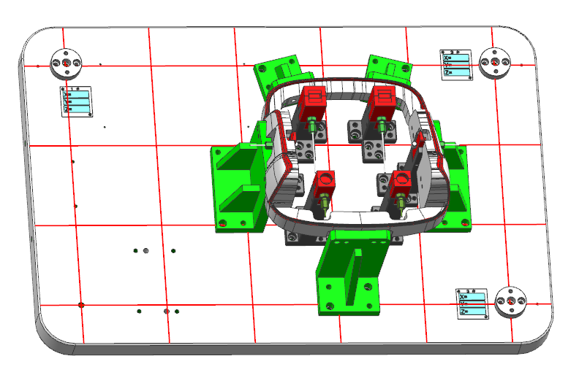
广角镜盖1检具
初版
终版
注：1、增加了一块三坐标6061/45#材质底板（根据底板的长宽及厚度会相应的增加费用，费用的产生包括材料本身及加工的时间）
2、增加了一拖六开合机构（需要加工的开合机构产品体积过小，加工的精细程度很高，因此在加工方面需要的费用和时间很高）

Slide 6
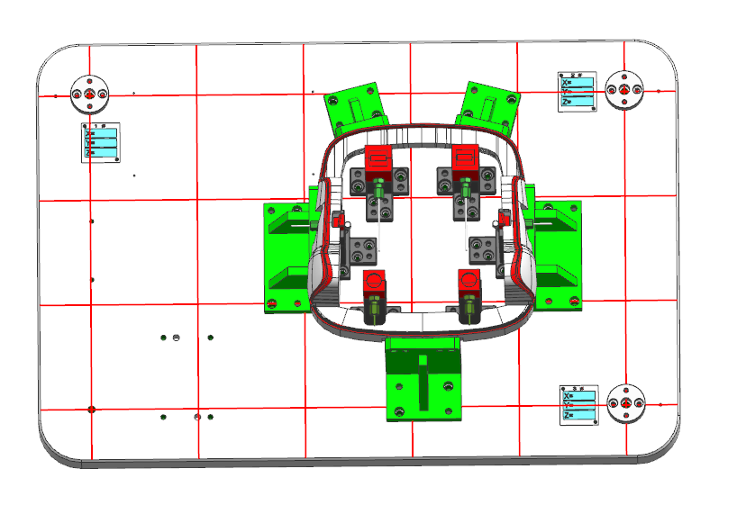
广角镜盖2检具
初版
终版
注：1、增加了一块三坐标6061/45#材质底板（根据底板的长宽及厚度会相应的增加费用，费用的产生包括材料本身及加工的时间）
2、增加了一拖六开合机构（需要加工的开合机构产品体积小，加工的精细程度高，因此在加工方面需要的费用和时间很高）

Slide 7
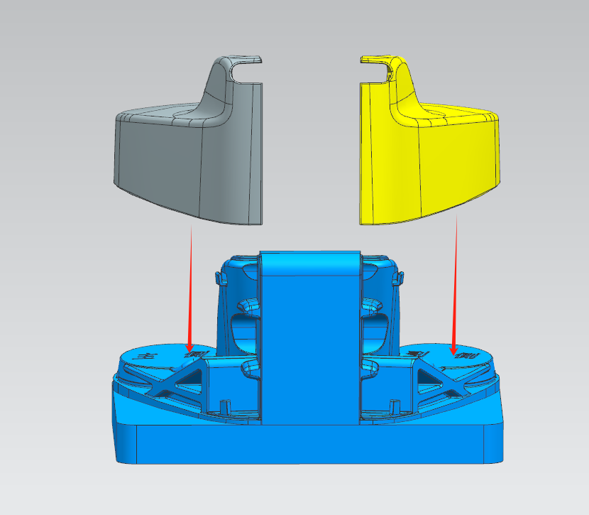
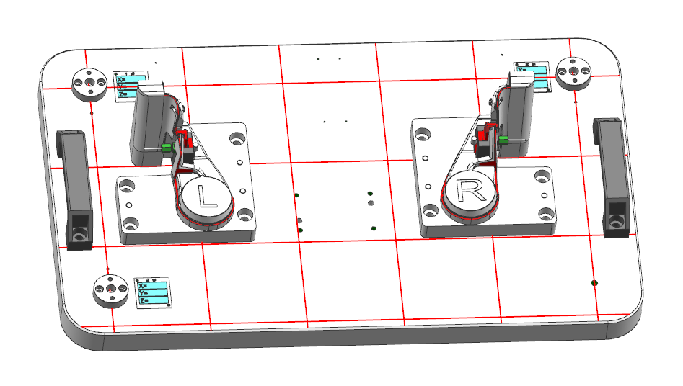
左右下镜座盖检具
初版
终版
注：1、增加了一块三坐标6061/45#材质底板（根据底板的长宽及厚度会相应的增加费用，费用的产生包括材料本身及加工的时间）
2、增加了一拖六开合机构（需要加工的开合机构产品体积小，加工的精细程度高，因此在加工方面需要的费用和时间很高）

Slide 8
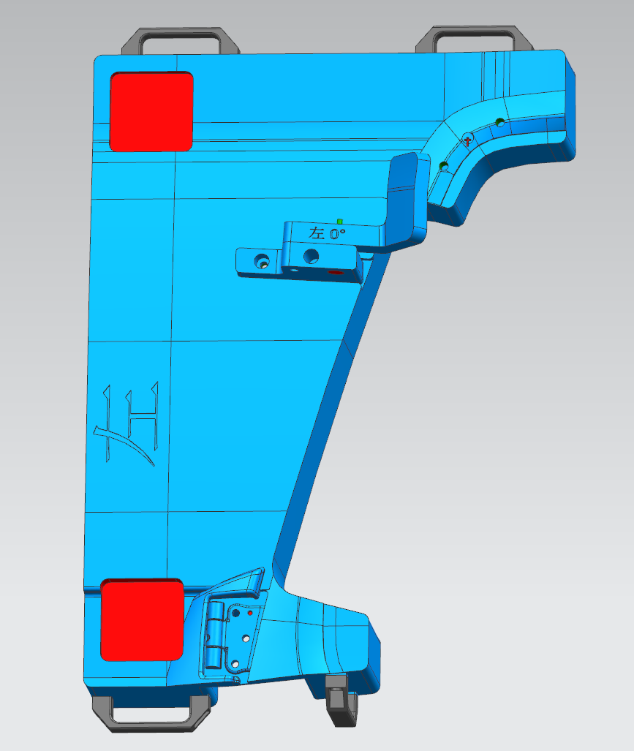
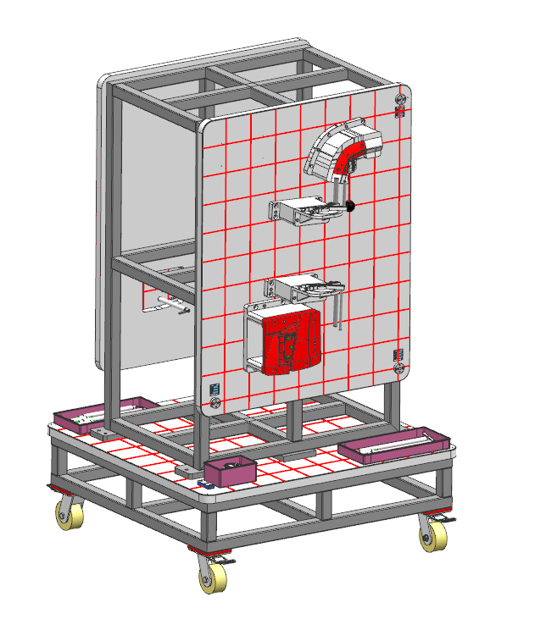
左右外后视镜总成检具
初版（两个单独检具）
终版
注：1、增加了三块三坐标6061/45#材质底板（根据板材的长宽及厚度会相应的增加费用，费用的产生包括材料本身及加工的时间，图中板材过大加工时间会相应增长）
2、增加了外后视镜总成三坐标底板骨架及总成底骨架 （骨架每个部分都需要精准定位，保证焊接的准确度，大型骨架需要的制作时间过长，制作费用产生包括材料本身、焊接程度及焊接时间）
3、上镜座卡位结构&初始角度检测/折叠角度检测（ 由加工产生，结构复杂程度增加，需要加工的机构体积小，加工的精细程度高）

Slide 9
注：VOLVO检具在制定并确定初版方案时，VOLVO检具方案中每套检具的组成为铝合金本体及铝合金把手，经评估此时全部检具的费用为原先整理评估的。
但后续经过一审，评审中在检具方案上的需求增加：
1、【每套检具中都需要增加三坐标6061/45#材质 的底板】
2、【左右舵前下镜总成检具增加了一份大型底骨架/左右外后视镜总成检具增加了两份大型骨架】
3、【每套检具的检测方式改变，其中韩国前下镜总成检具/左右舵前下镜总成检具增加了夹紧镜杆机构】
4、【在匹配产品卡子时，由原先的直接安装拆卸变为一拖六开合机构，其中主镜后改检具/广角镜后盖1/广角镜后盖2/左右下镜座盖检具都增加了一拖六开合机构】
因以上的需求增加项，在VOLVO检具方案上增加了加工需求，费用需要增加就比较头版方案多。

